Slide 1

“Ciencia y Tecnología al Servicio del País”

Slide 2
24-1
FACULTAD DE INGENIERÍA ECONÓMICA, ESTADÍSTICA Y CIENCIAS SOCIALES
Curso: Demografía (FSM62A)
Docente: Rubén Durand Pardo
VI ciclo académico

Slide 3

Clase 9:
Resultados de aprendizaje:
Definir el concepto de transición demográfica
Describir las consecuencias de la transición demográfica
Contenido:
Transición demográfica.
Urbanización.
Transición de la familia.
Envejecimiento.

Slide 4
Crecimiento de la población

Slide 5
Crecimiento de la población mundial

Slide 6
Crecimiento de la población mundial
Presentación: Crecimiento de la población mundial. EUMED.

Slide 7
Evolución de la población humana
Fuente: Eumed.net
https://www.eumed.net/cursecon/2/evolucion.htm#google_vignette

Slide 8

Hace un millón de años...

Slide 9
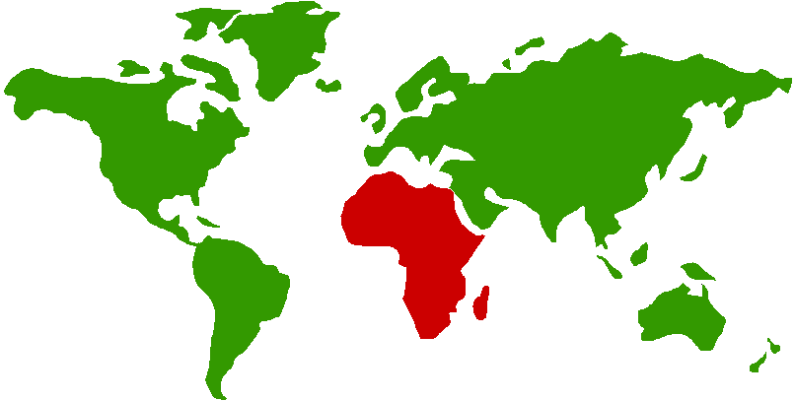
Hace un millón de años...
durante el paleolítico inferior, se calcula que el mundo tenía 125.000 habitantes humanos. Todos en Africa.
0,125
-1.000.000

Slide 10
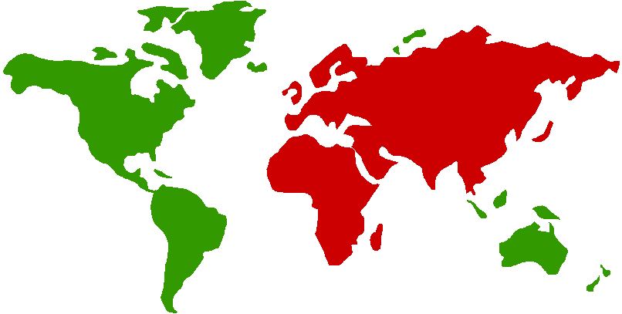
Hace trescientos mil años...
Durante el paleolítico medio, se calcula que el mundo tenía un millón de habitantes humanos. Ya ocupaban Eurasia.
1
0,125
-1.000.000
-300.000

Slide 11

Hace diez mil años...
Poco antes de comenzar el neolítico, se calcula que el mundo tenía cinco millones de habitantes humanos. Ya ocupaban todo el mundo.
5
1
0,125
-1.000.000
-300.000
-10.000

Slide 12
En tiempos del Imperio Romano se calcula que había ciento cincuenta millones de habitantes, 50 en torno al Mediterráneo, 50 en China, y el resto dispersos por todos los continentes
Imperio Romano
Guerras Púnicas
Alejandro Magno
200
-500
-250
0

Slide 13
La población necesita varios siglos para duplicarse.
En el siglo XVI se alcanzan los quinientos millones de habitantes.
Descubrimiento
de América
Expansión del Islam
Imperio Romano
Guerras Púnicas
Marco Polo
Alejandro Magno
Las cruzadas
600
Atila
400
200
-500
-250
0
250
500
750
1.000
1.250
1.500

Slide 14
La población necesita varios siglos para duplicarse.
En el siglo XVI se alcanzan los quinientos millones de habitantes.
Después, el crecimiento se acelera.
La población se duplica en doscientos años.
Descubrimiento
de América
Expansión del Islam
Imperio Romano
Guerras Púnicas
Marco Polo
Alejandro Magno
Las cruzadas
600
Atila
400
200
-500
-250
0
250
500
750
1.000
1.250
1.500

Slide 15
La población necesita varios siglos para duplicarse.
En el siglo XVI se alcanzan los quinientos millones de habitantes.
Después, el crecimiento se acelera.
La población se duplica en doscientos años.
Revolución
Industrial
Descubrimiento
de América
Expansión del Islam
Imperio Romano
Guerras Púnicas
Marco Polo
Alejandro Magno
Las cruzadas
1.000
800
Atila
600
400
200
-500
-250
0
250
500
750
1.000
1.250
1.500
1.750

Slide 16
Y se sigue acelerando. En 1900 hay mil seiscientos millones.
Revolución
Industrial
Descubrimiento
de América
Expansión del Islam
Imperio Romano
Guerras Púnicas
Marco Polo
Alejandro Magno
Las cruzadas
1.000
800
Atila
600
400
200
-500
-250
0
250
500
750
1.000
1.250
1.500
1.750

Slide 17
Y se sigue acelerando. En 1900 hay mil seiscientos millones.
Después se duplica en aún menos tienpo, alcanzando los tres mil millones en los años sesenta
3.000
Beatles
3.000
2.000
Revolución
Industrial
2.000
Expansión del Islam
Descubrimiento
de América
Imperio Romano
Guerras Púnicas
Marco Polo
Alejandro Magno
Las cruzadas
1.000
800
Atila
600
400
200
-500
-250
0
250
500
750
1.000
1.250
1.500
1.750

Slide 18
Y se sigue acelerando. En 1900 hay mil seiscientos millones.
Después se duplica en aún menos tienpo, alcanzando los tres mil millones en los años sesenta
6.000
6.000
5.000
Finalmente ha vuelto a duplicarse en menos de cuarenta años, superando la cifra de los seis mil millones de habitantes en 1999.
5.000
4.000
4.000
3.000
Beatles
3.000
2.000
Revolución
Industrial
2.000
Expansión del Islam
Descubrimiento
de América
Imperio Romano
Guerras Púnicas
Marco Polo
Alejandro Magno
Las cruzadas
1.000
800
Atila
600
400
200
-500
-250
0
250
500
750
1.000
1.250
1.500
1.750

Slide 19
Crecimiento de la población del Perú

Slide 20
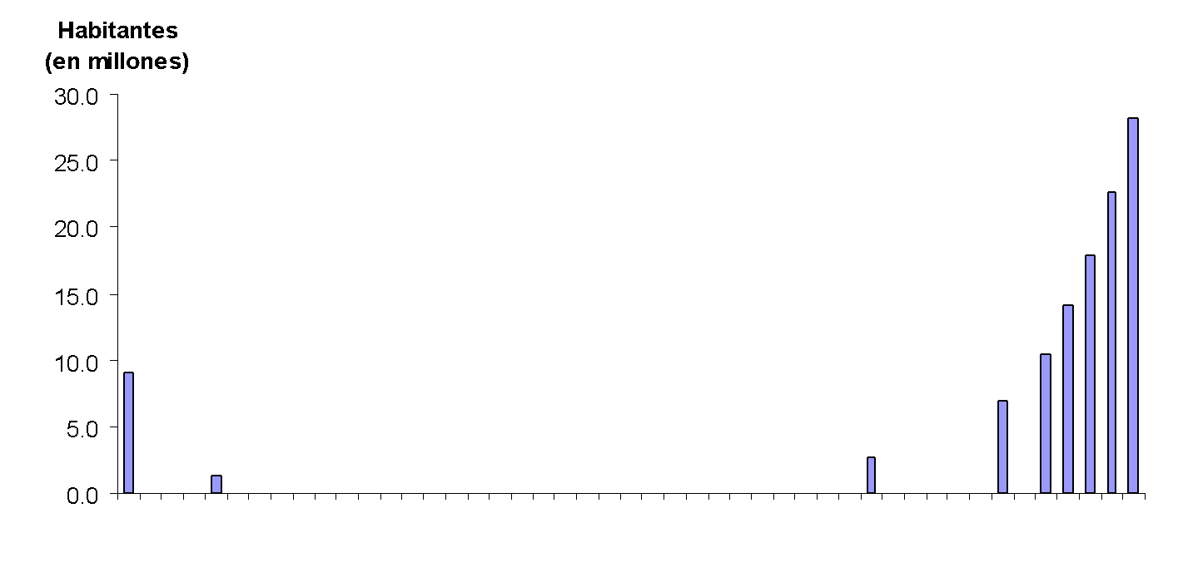
Crecimiento de la población peruana
1520 1570 1876 40 61 72 81 93 07

Slide 21
Crecimiento de la población peruana
2050

Slide 22
Transición demográfica

Slide 23
La transición demográfica
Es el cambio de régimen demográfico de un crecimiento lento con altas tasas de natalidad y mortalidad a un crecimiento lento con bajas tasas de natalidad y mortalidad.
Las fases de transición propiamente se han caracterizado por un rápido crecimiento de la población con cambios profundos en el estado de la población.
Está ocurriendo en los últimos dos siglos en todas las poblaciones del mundo: más temprana en los países actualmente desarrollados y más tardíamente en los países en desarrollo.

Slide 24
La transición demográfica
Transición demográfica temprana:
Países de Europa, América del Norte, Japón.
Se inició desde finales del siglo XVIII hasta mediados del siglo XX. Más de un siglo.
Condiciones de la transición:
Reforma sanitaria.
Reformas sociales.
Invención de vacunas y medicinas.
Crecimiento moderado. Migración internacional.

Slide 25
La transición demográfica
Transición demográfica tardía:
Resto del mundo.
Se inició a inicios del siglo XX y en muchos países se mantiene hasta la actualidad.
Condiciones de la transición:
Importación de vacunas y medicinas.
Moderadas reformas sociales.
Crecimiento acelerado.

Slide 26
La transición demográfica
Etapas de la transición demográfica:
I: La población crece lentamente como resultado de altas tasas de natalidad y mortalidad.
II: Empieza a reducirse la mortalidad; en consecuencia la población crece rápidamente.
III: Empieza a reducirse la natalidad; en consecuencia la rapidez del crecimiento disminuye.
IV: Se estabilizan las tasas de natalidad y mortalidad.

Slide 27
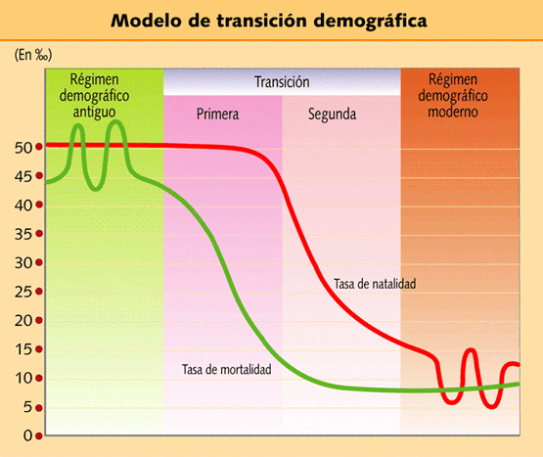
Fuente: https://apuntesdedemografia.com/curso-de-demografia/temario/tema-1-introduccion/la-teoria-de-la-transicion-demografica-1/

Slide 28
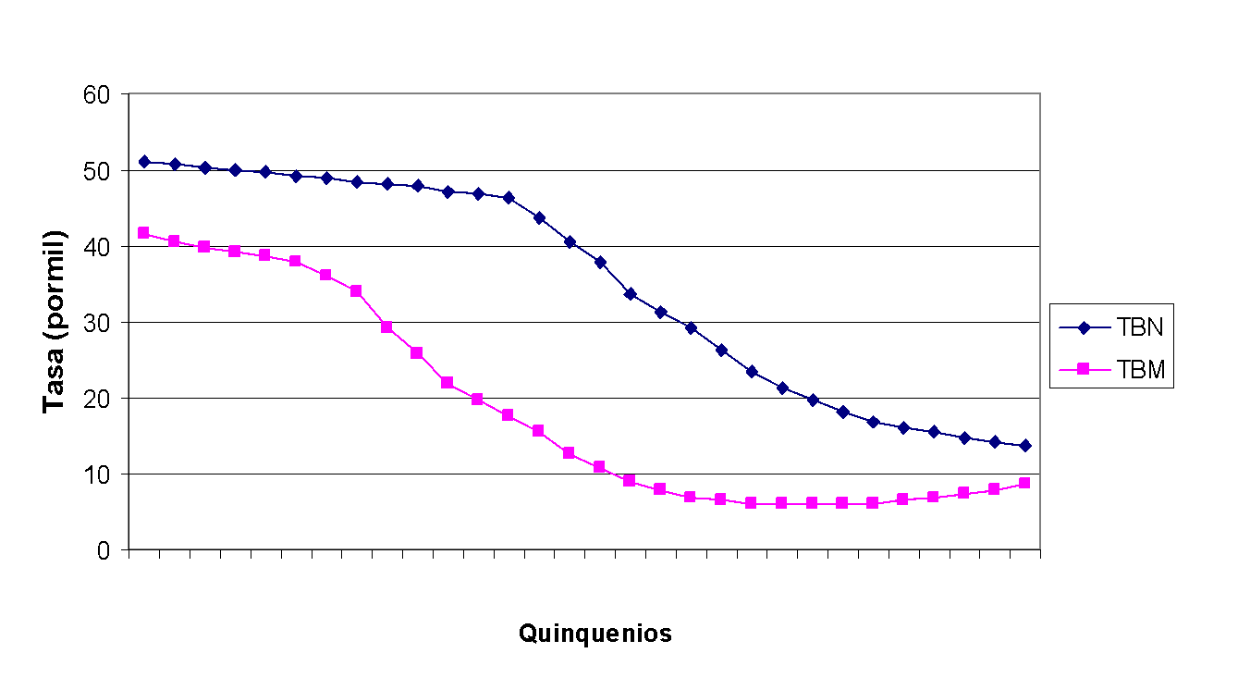
La transición demográfica en el Perú
I II III IV
1900
2050

Slide 29
La transición demográfica
La transición demográfica está asociada a dos “transiciones”:
La “transición epidemiológica”, es decir al cambio en los patrones de morbilidad: del predominio de enfermedades infecciosas a enfermedades degenerativas.
La “transición de la fecundidad”, es decir al cambio en los patrones de reproducción: el tamaño de las familias disminuye.

Slide 30
Niveles de transición
Grupo I. Transición incipiente. Son países con alta natalidad y mortalidad, con un crecimiento natural moderado, del orden de 2.5%. Tienen una estructura por edades muy joven (más del 50% de su población es menor de 15 años) y una alta relación de dependencia.
Grupo II. Transición moderada. Son países de alta natalidad, pero cuya mortalidad ya puede calificarse de moderada. Por este motivo su crecimiento natural es todavía elevado, cercano al 3%. Presentan un rejuvenecimiento de la estructura por edades (más del 50% de su población es menor de 15 años), lo que también lleva a una elevada relación de dependencia.
Grupo III. En plena transición. Son países con natalidad moderada y mortalidad moderada o baja, lo que determina un crecimiento natural moderado cercano al 2%.La estructura por edades se mantiene todavía relativamente joven (entre el 32 al 36% de su población es menor de 15 años), aun cuando ya ha disminuido la relación de dependencia.
Grupo IV. Transición avanzada. Estos son países con natalidad y mortalidad moderada o baja, lo que se traduce en un crecimiento natural bajo, del orden del 1%. Tiene una estructura por edad en proceso de envejecimiento (menos del 30 % de su población es menor de 15 años).

Slide 31
Consecuencias de la transición demográfica

Slide 32
Urbanización

Slide 33
Urbanización
Es el proceso de transición de la organización espacial de la residencia de la población, actividades y recursos:
desde una estructura predominantemente dispersa en el territorio y económicamente primaria,
hasta otra predominantemente concentrada en ciudades y económicamente secundaria y de servicios.

Slide 34
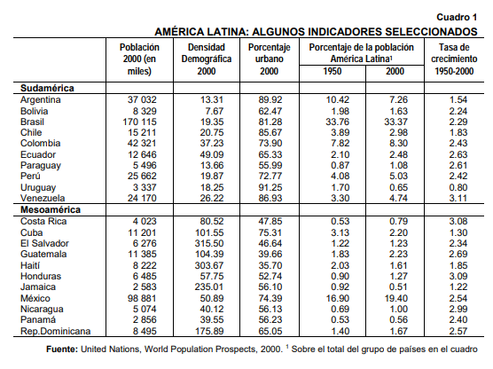

Slide 35
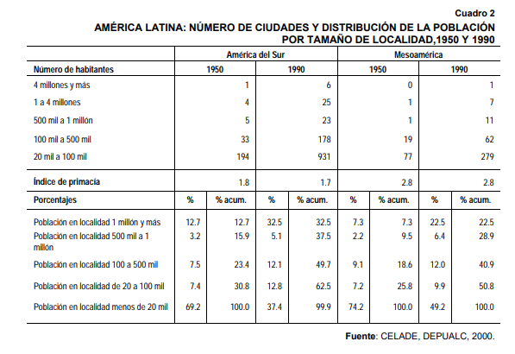

Slide 36
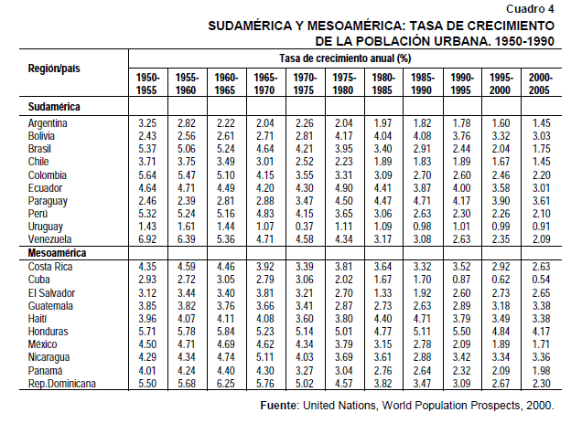

Slide 37
Cambios en la familia

Slide 38
Transición de la familia
Segunda transición demográfica:
Retraso de la fecundidad y la nupcialidad.
Surgimiento de nuevos arreglos de convivencia.
Aumento de los divorcios y las separaciones.

Slide 39
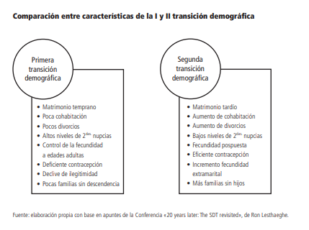

Slide 40
Tendencias de investigación en familia
La clasificación conceptual de tipologías de hogares sobre la base de patrones de fecundidad y mortalidad de Laslett y Wall (1972) y Wall y otros (1987).
La estandarización de la propensión a formar hogares por edad (Boongarts y otros, 1987). El tamaño medio del hogar es una medida indicativa de la fecundidad, pero no de la complejidad de los hogares.
El estudio de la población estable y los patrones de formación de hogares con especial énfasis en los matrimonios (Preston, 1987).

Slide 41
Indicadores
Tasa global de fecundidad.
Tasa de nupcialidad.
Tasa de divorcialidad.
Tamaño medio del hogar.
Porcentaje de familias con jefe mujer.

Slide 42
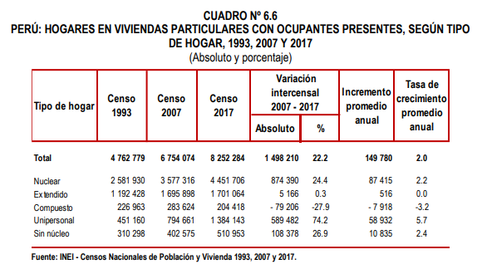

Slide 43
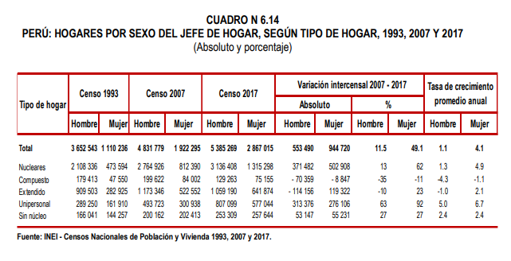

Slide 44
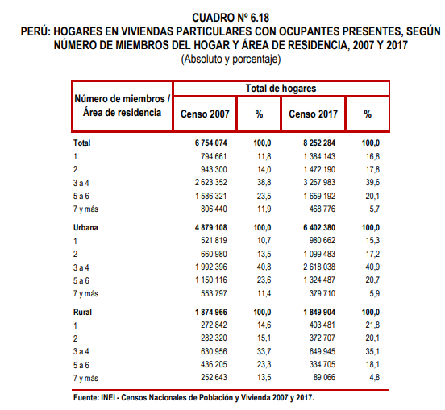

Slide 45
Envejecimiento

Slide 46
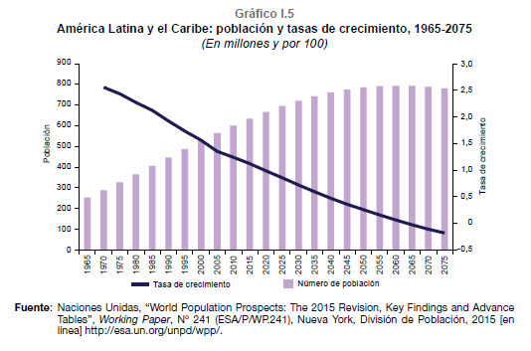

Slide 47
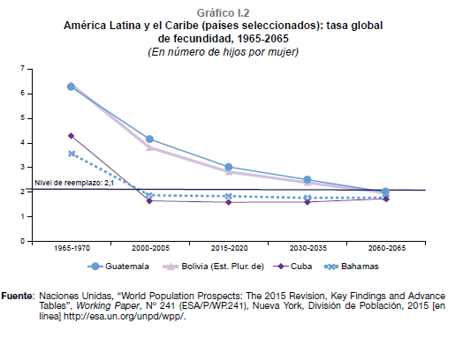

Slide 48
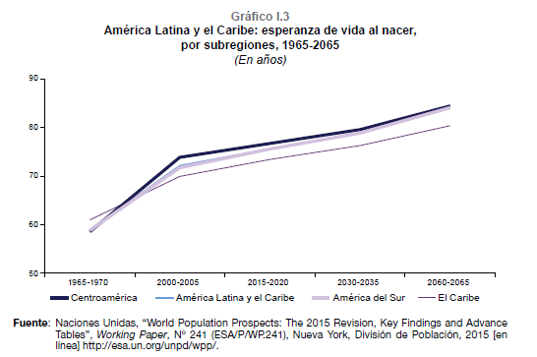

Slide 49
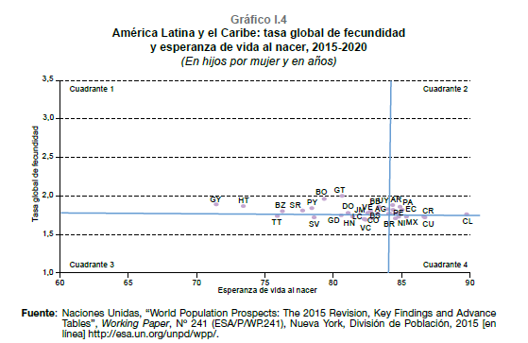

Slide 50
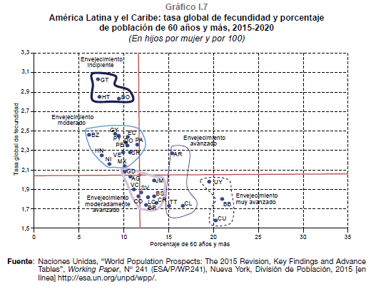

Slide 51
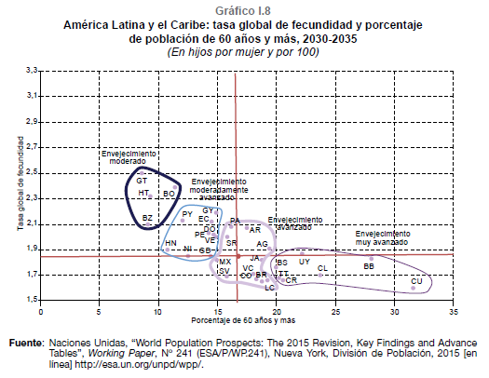

Slide 52
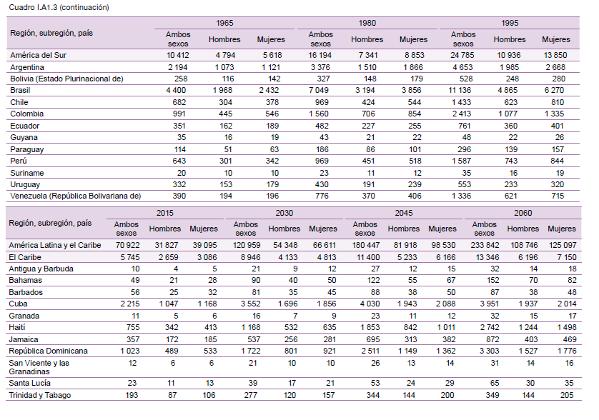

Slide 53
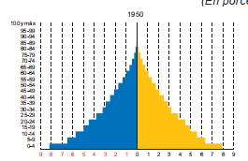
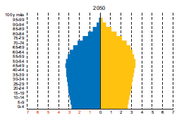
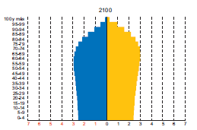

Slide 54
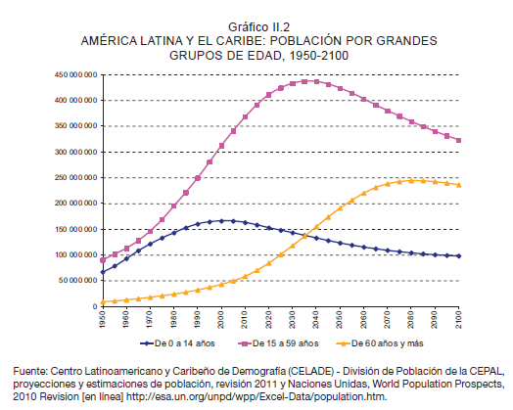

Slide 55
Actividad asincrónica
Lectura y resumen de los siguientes documentos:
Aramburú, C. La transición demográfica peruana.
Yepés-Martínez, B. La demografía de las familias y los hogares.
Escobedo, J. Demografía y sus implicancias en la salud.

Slide 56
Situación de la transición demográfica

Slide 57
Indicadores
Tasa global de la fecundidad
Se considera que el umbral de bajo nivel de la fecundidad es TGF = 2.1 hijos/mujer.
Sin embargo, CELADE, considerando las tendencias de la TGF para los países de América Latina y el Caribe se ha establecido la siguiente clasificación:
Alto: TGF => 4.5
Moderadamente alto: 4.5>TGF=>3.5
Intermedio: 3.5>TGF=>2.5
Bajo: 2.5>TGF=>1.5
Muy bajo: TGF<1.5

Slide 58
Esperanza de vida al nacer:
Se considera que un umbral de bajo nivel de mortalidad corresponde a una esperanza de vida al nacer es 70 años.
Sin embargo, CELADE, considerando las tendencias de la e₀ para los países de América Latina y el Caribe se ha establecido la siguiente clasificación de la mortalidad:
Alta: e₀<66
Moderadamente alta: 66=<e₀<71
Intermedio: 71=<e₀<76
Bajo: 76=<e₀<81
Muy bajo: e₀=>81

Slide 59
Nivel de la transición demográfica
Para clasificar a los países según nivel de transición demográfica CELADE toma en cuenta los siguientes puntos de corte:
TGF<2.4
e₀=<73.3
Sin embargo, para mantener la coherencia de estos niveles con la clasificación anterior se tomará en cuenta:
TGF<2.5
E₀=<76

Slide 60
Tabla según niveles:
Moderada
Plena
Avanzada
Muy avanzada
Indicador | e₀
TGF | e₀ < 76 | e₀ => 76
TGF => 2.5 | Moderada | Plena
TGF < 2.5 | Avanzada | Muy avanzada

